Slide 1
Preventing and Intervening in (Cyber)bullying
Valencia, Španija, 3. 7. 2023 - 8. 7. 2023
Tanja Stavanja

Slide 2
SEMINAR ZA UČITELJE V ŠPANIJI
Ciljna skupina seminarja: osnovnošolski in srednješolski učitelji
Države udeleženke: Češka, Poljska, Madžarska, Finska, Hrvaška, Slovenija
10 udeležencev
Predavateljica: Raquel Marquino Fernández

Slide 3
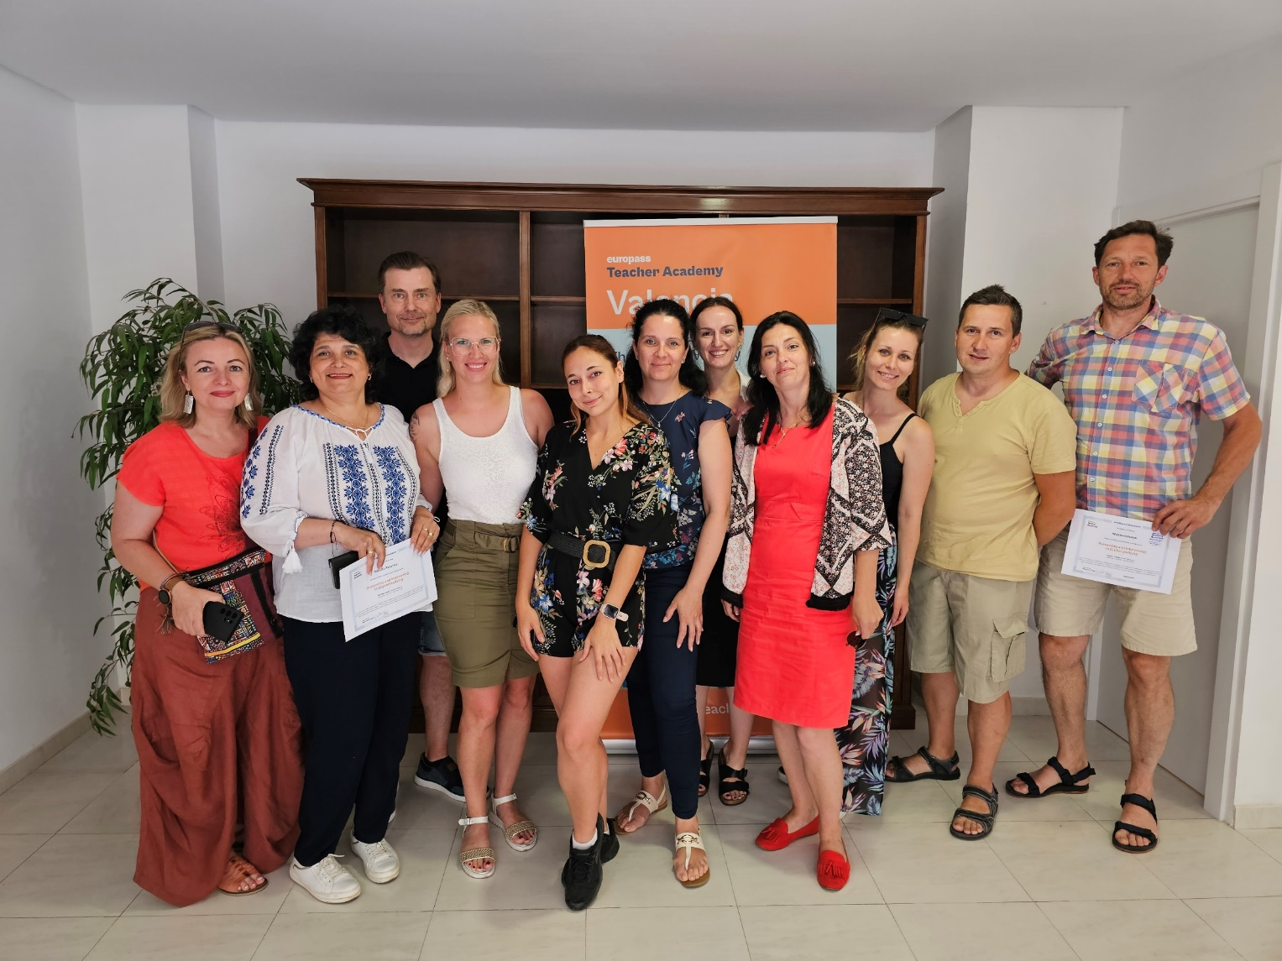
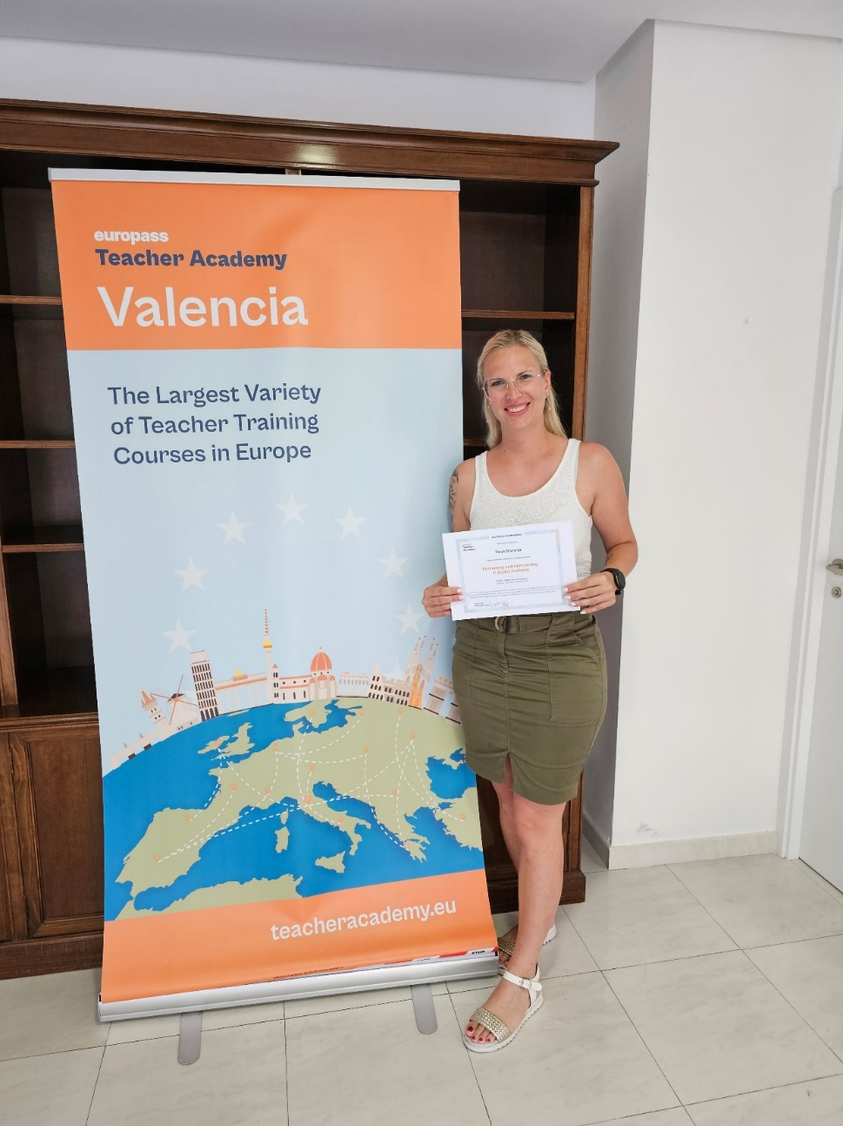

Slide 4
TEMA IN CILJI IZOBRAŽEVANJA
Kako prepoznati nasilništvo;
Povečati motivacijo otrok za preventivne dejavnosti;
Razvijanje komunikacijskih spretnosti otrok;
Spodbujanje otrok k spopadanju s težavami;
Razvijanje timskega duha med učenci;
Sodelovanje s starši pri preprečevanju nasilništva;
Uporaba izobraževalnih platform za spodbujanje preprečevanja nasilništva;
Zmanjšanje razširjenosti nasilja v šolah;
Pravilno vedenje na spletu.

Slide 5
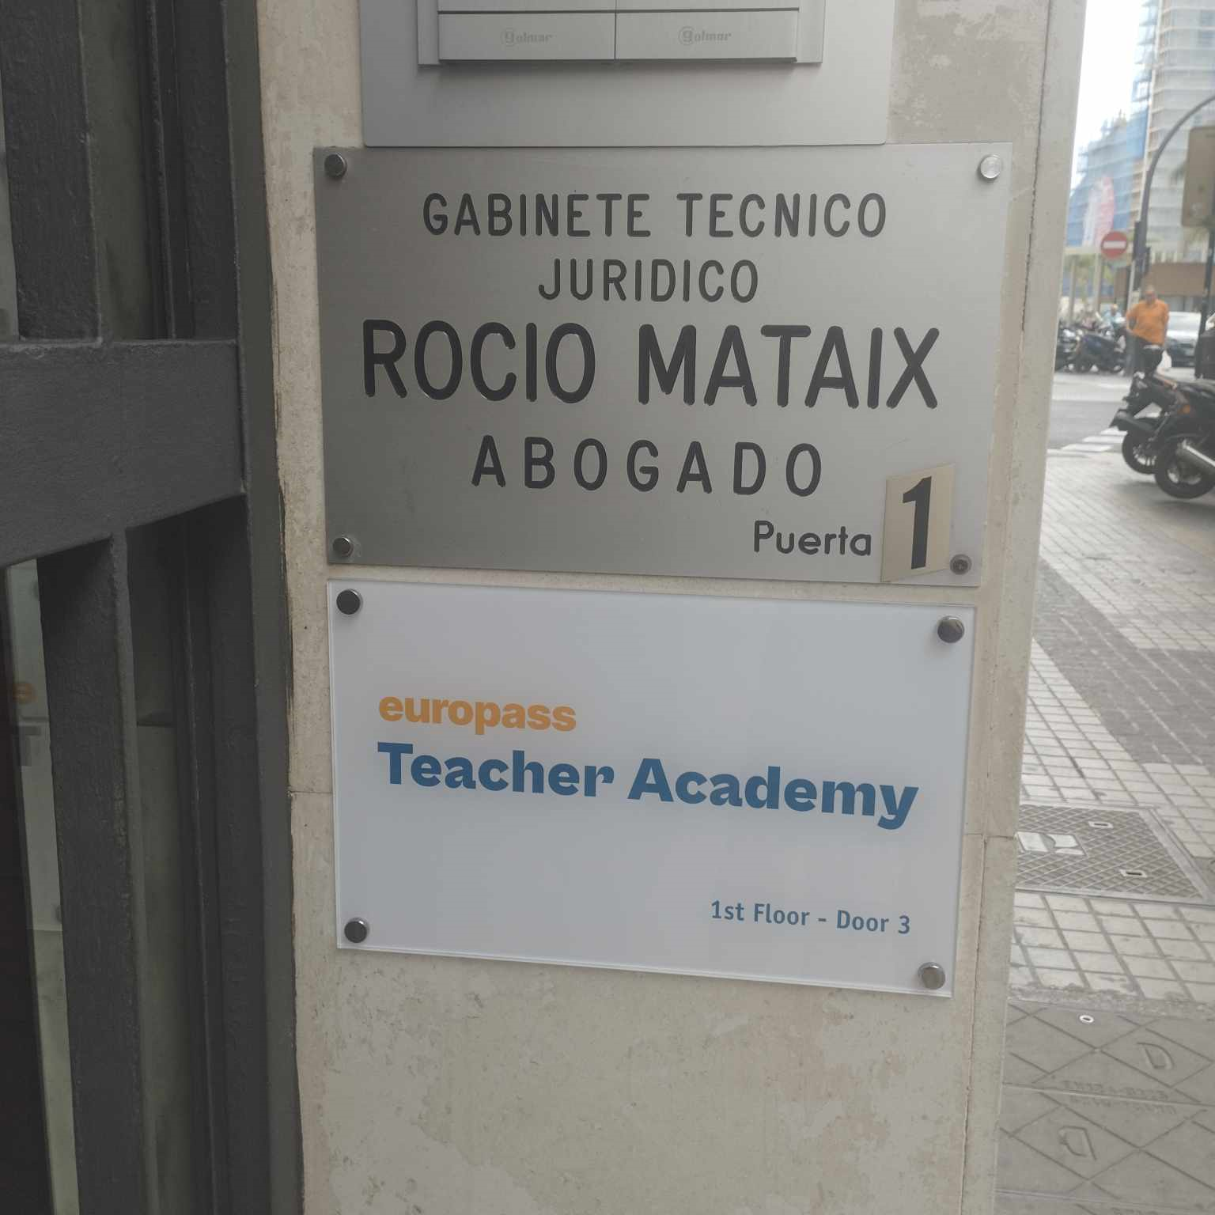
OBLIKE IN METODE DELA
frontalno (predavanja)
delo v parih
delo v manjših skupinah
individualna poročanja

Slide 6
URNIK IZOBRAŽEVANJA

Slide 10
ŠIRITEV ZNANJA V PRAKSI POUČEVANJA
What‘s your mood today? (slika)
Napiši vsaj 5 pozitivnih čustev (poleg sreče).
Group problem solving
Positive self-talk journal
Team building challenges
Collaborative Art Project
Group Reflection Circle
Marshmallow Challenge
Seznanitev učencev s tem, kaj je „spletno nasilništvo“

Slide 11
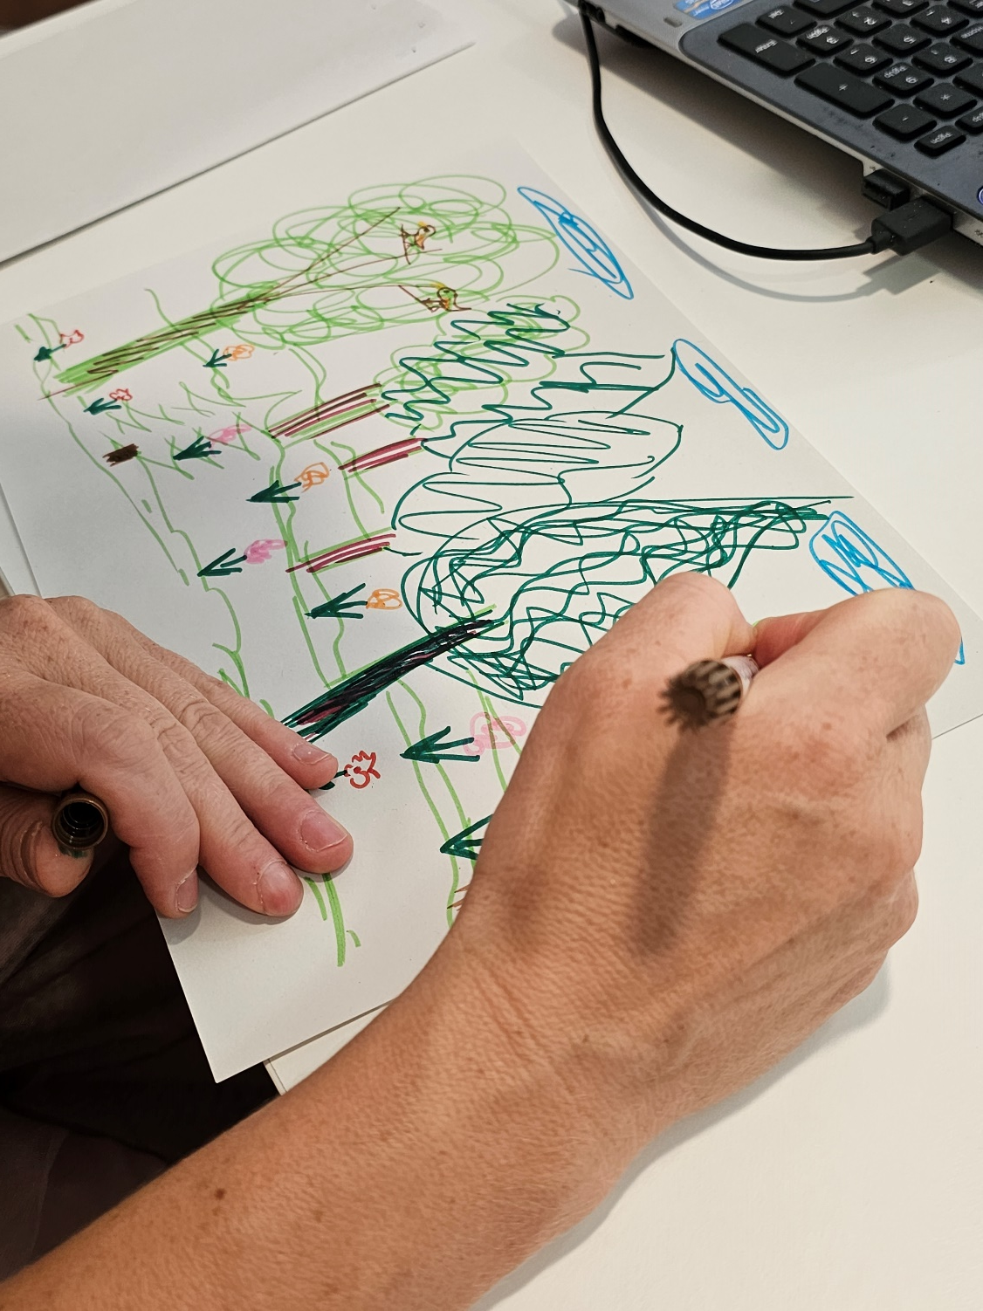

Slide 12
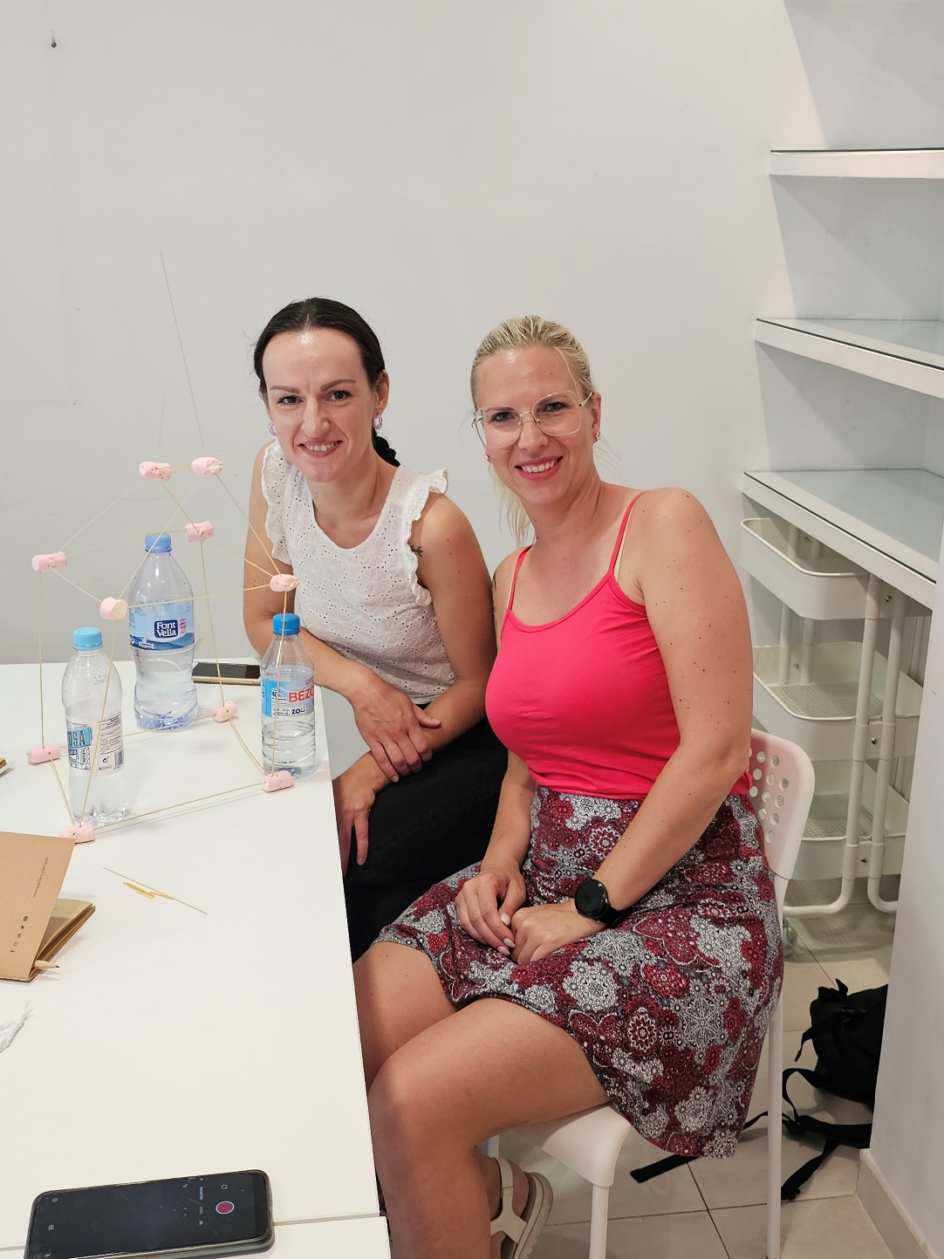

Slide 13
VALENCIA - Ciudad de las Artes y las Ciencias

Slide 14
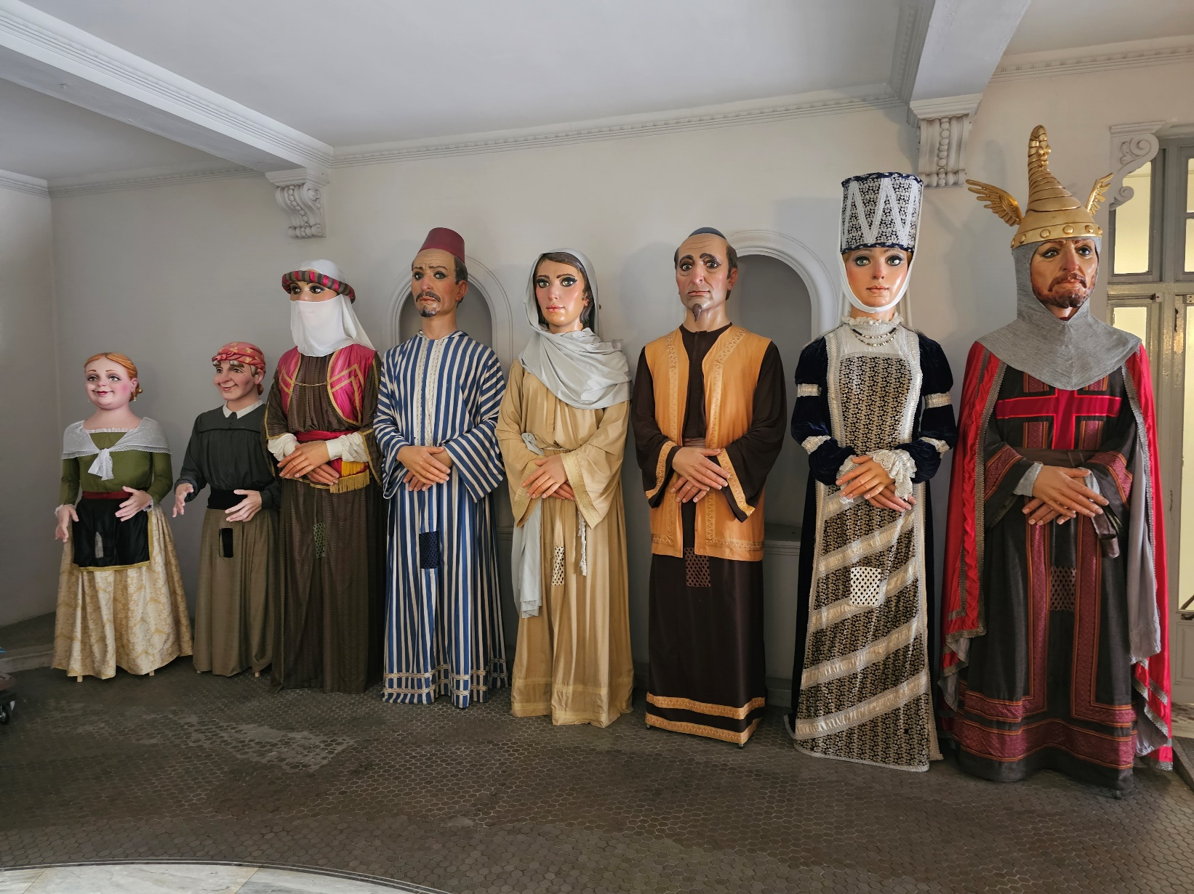
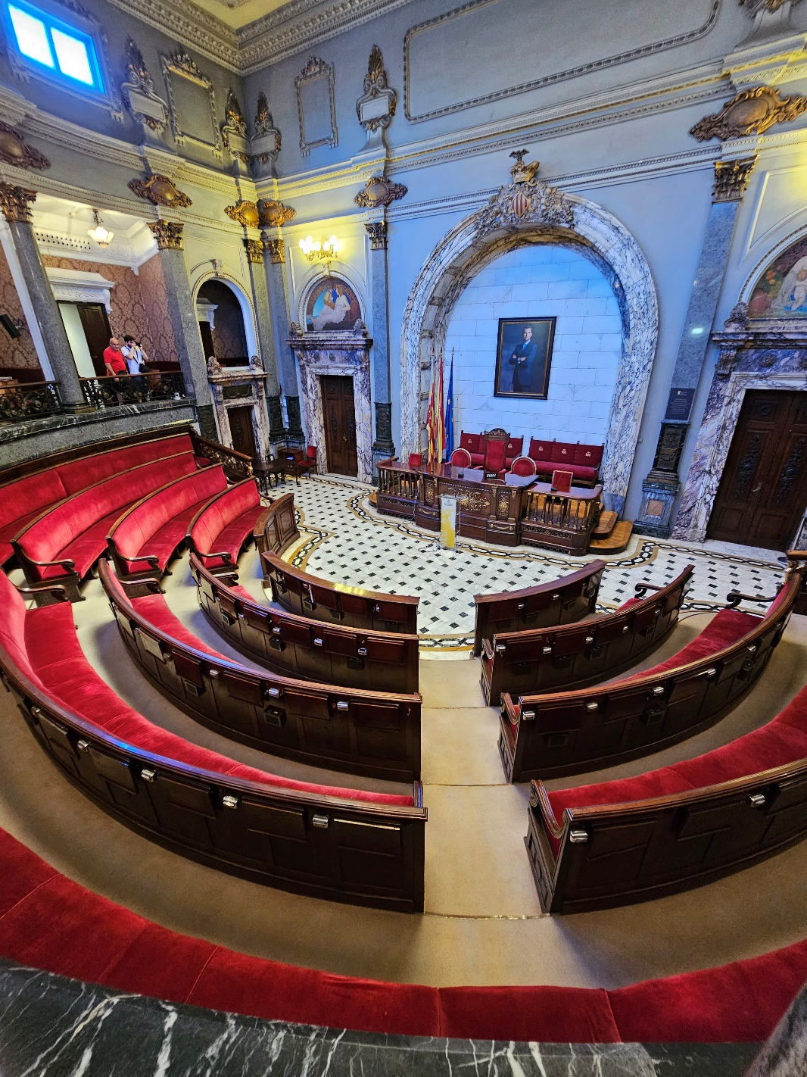

Slide 15
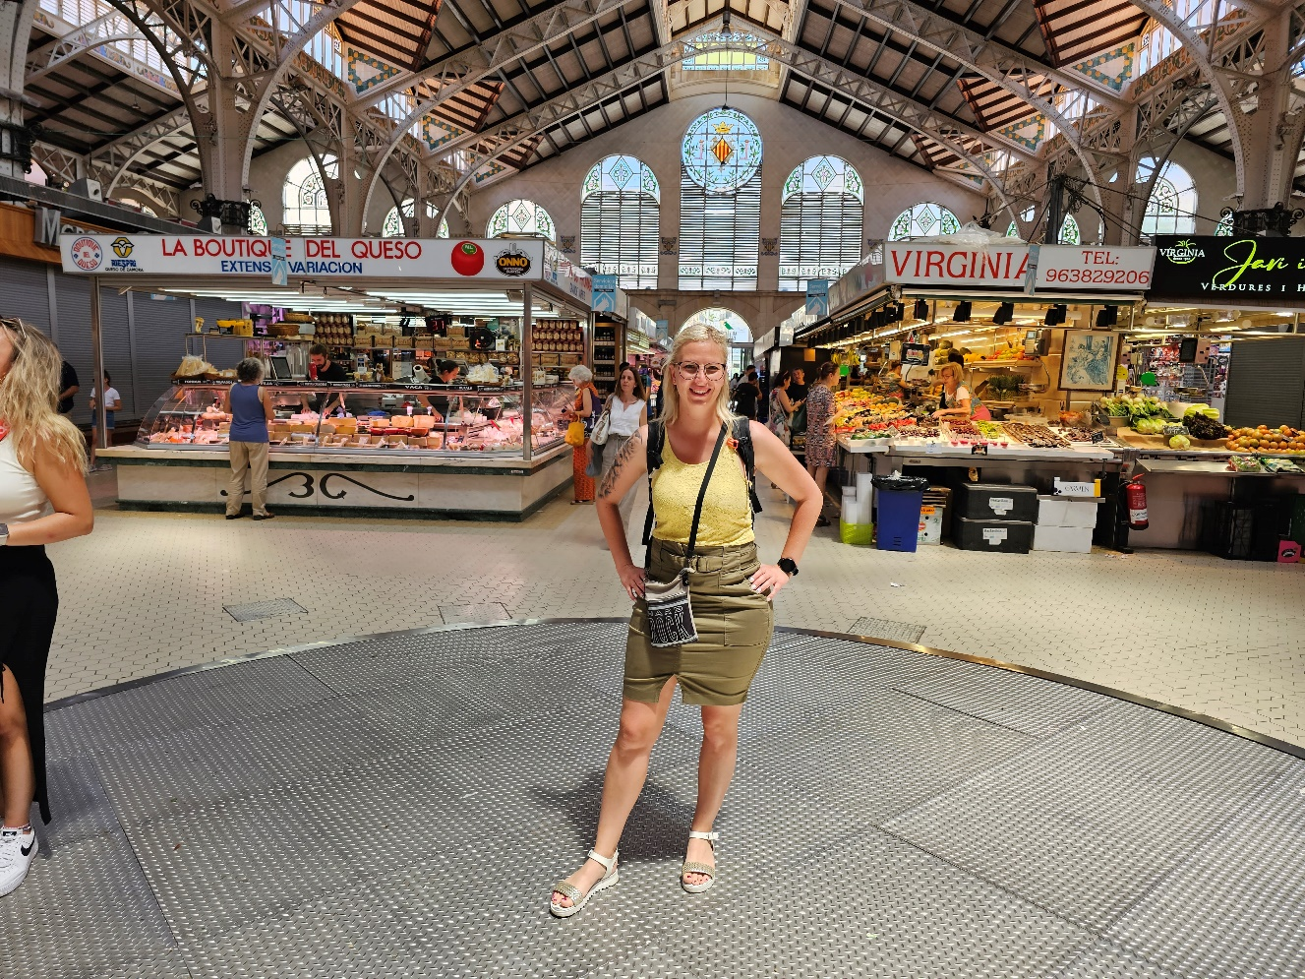
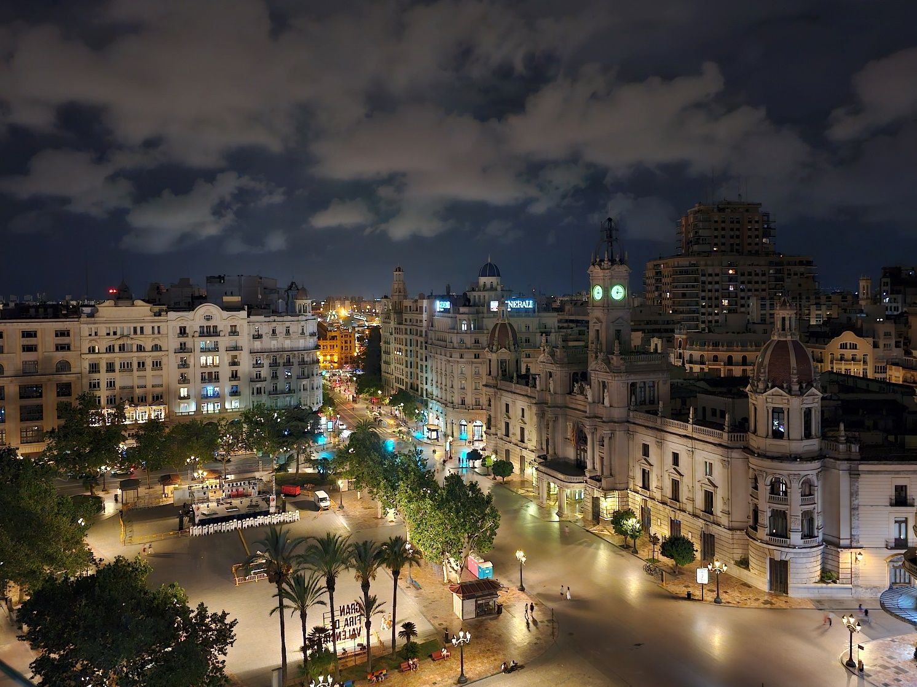

Slide 16
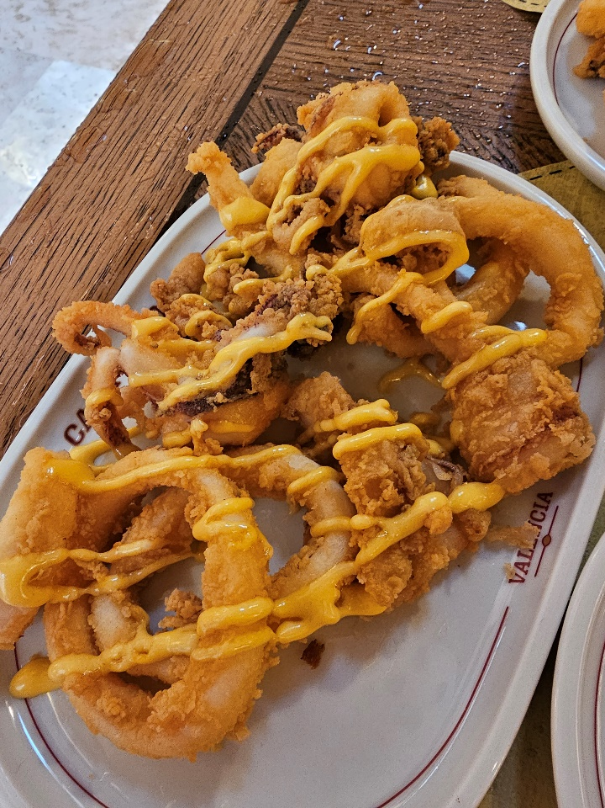
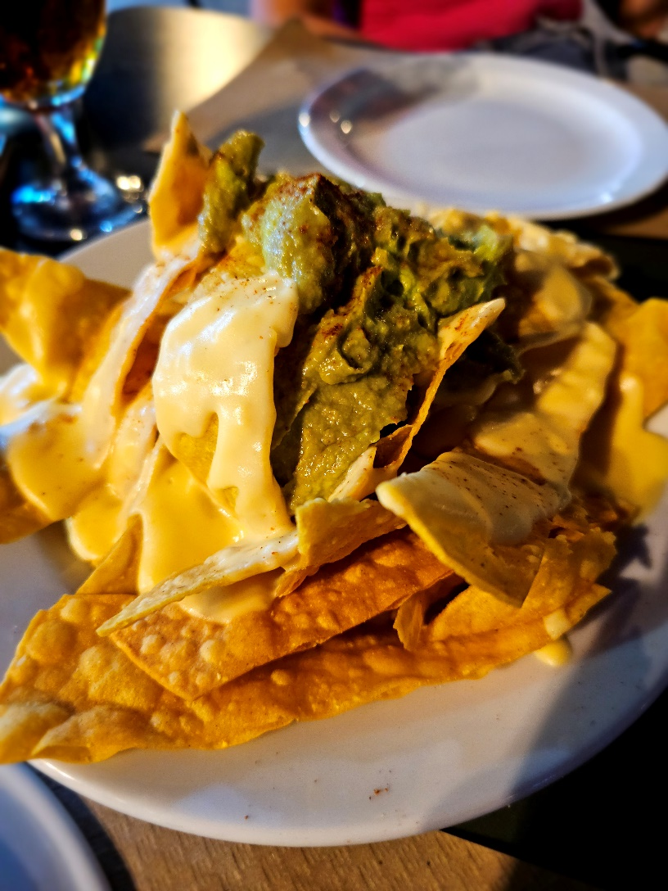
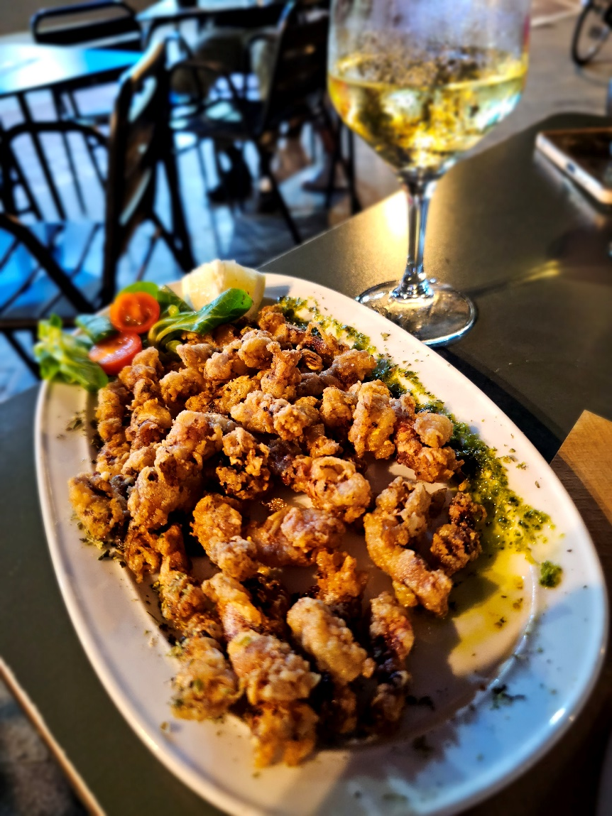
ŠPANSKA KULINARIKA

Slide 17
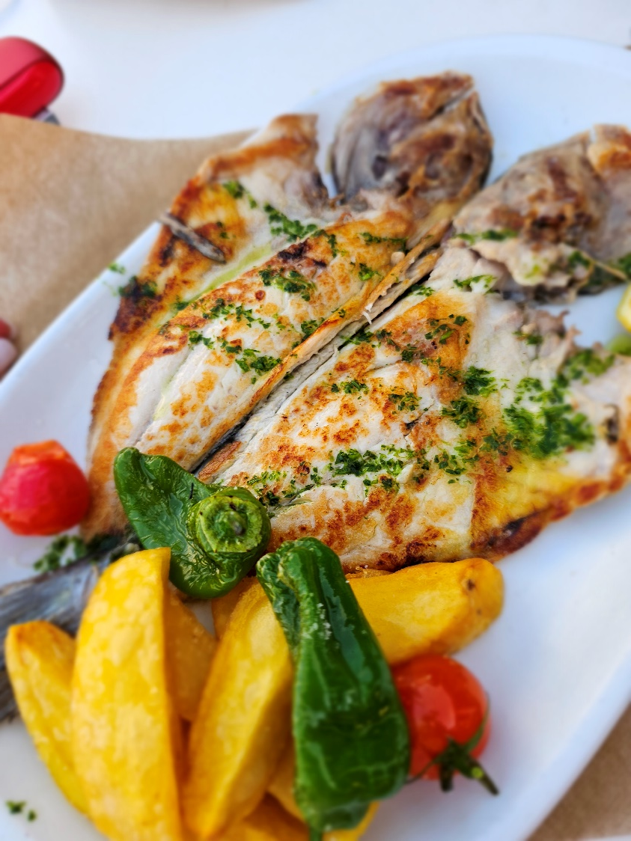
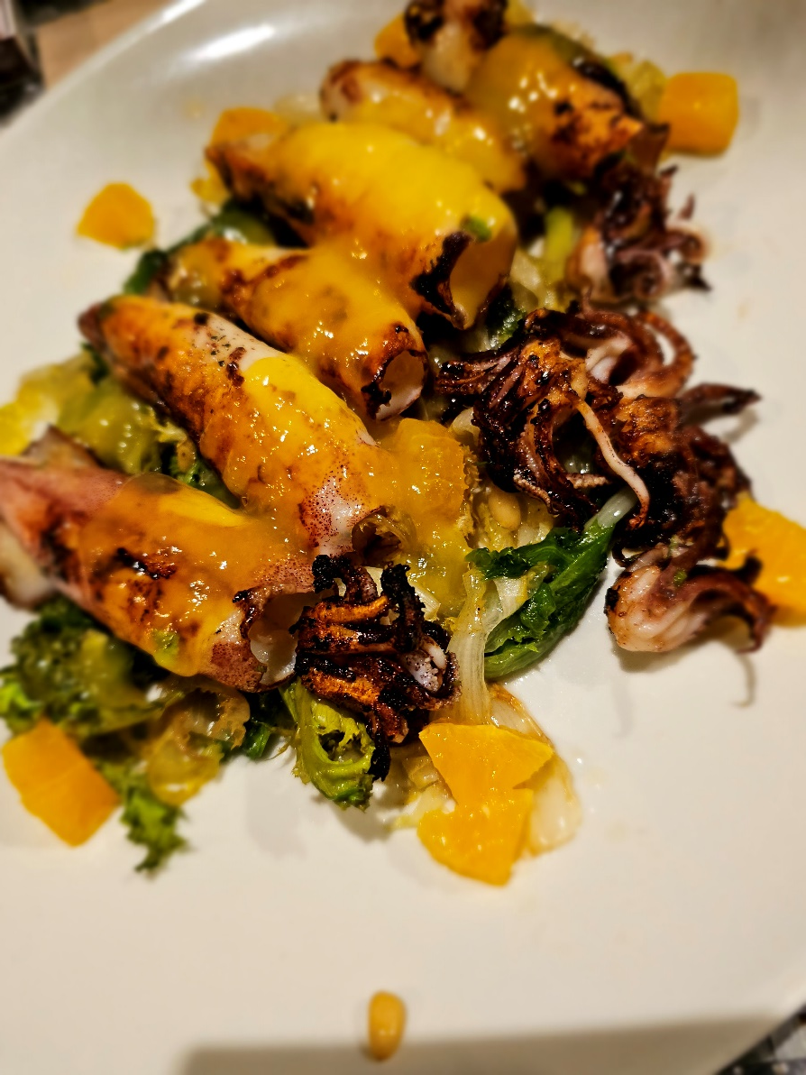
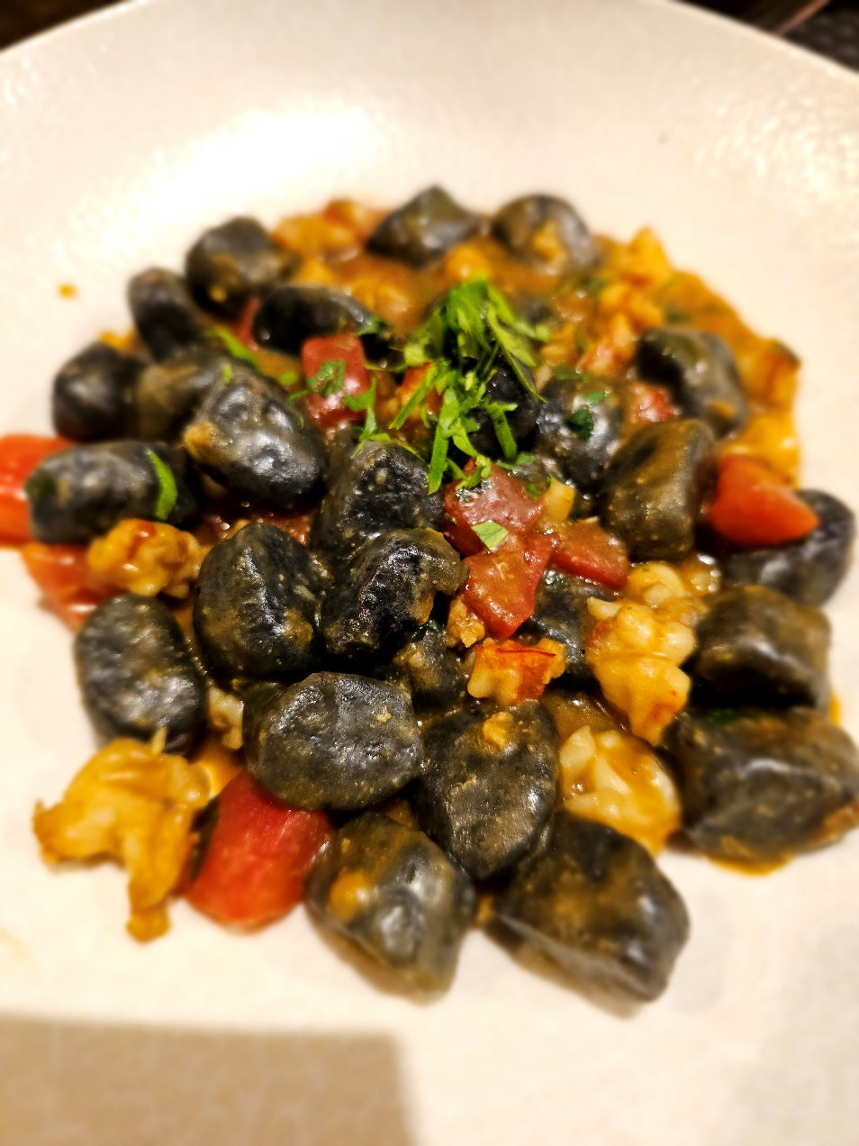

Slide 18
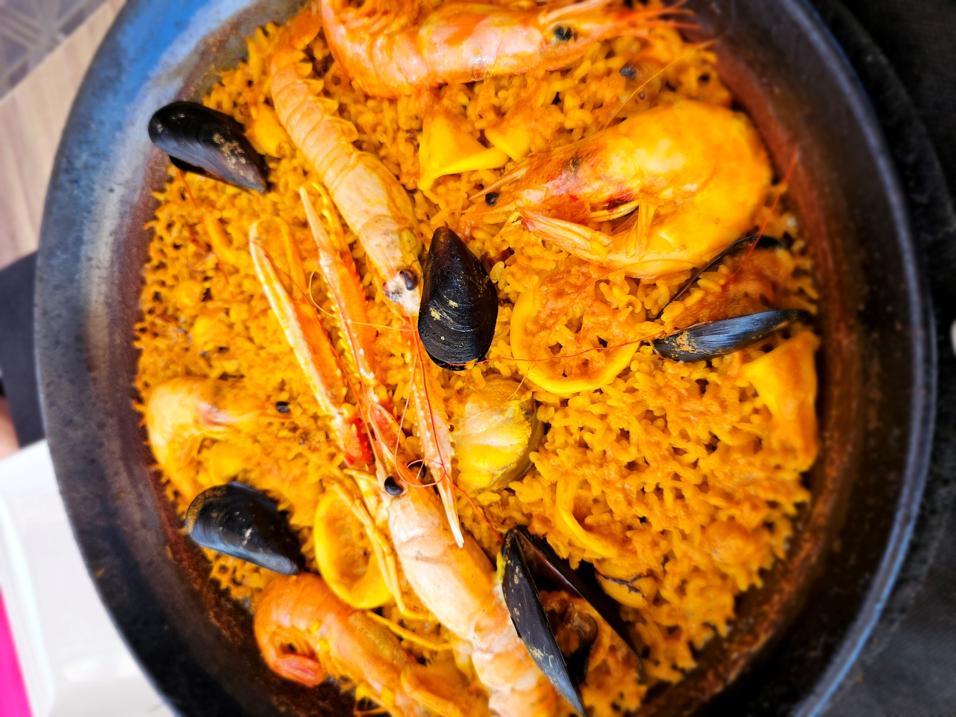

Slide 19
Hvala za pozornost!

